Slide 1


분석모델 서빙이 뭐야??
김효관

Slide 2


교육목표: API 연계를 통해 머신러닝 딥러닝 모델을 연계하는 방법을 학습한다.
CONTENTS
CONTENTS
1
모델 서빙 개요
2
데이터 설명
3
파일 구조

Slide 3
API 테스트 환경 구축
단원 개요
[단원명]
분석모델 서빙?
[단원 소개]
백엔드 서버를 구축 후 API 다중 사용자 테스트 환경을 구축할 수 있다.
[교육대상]
데이터 분석가 / 인공지능 전문가
데이터 엔지니어
웹개발 엔지니어
 | 학습내용
서빙 | 분석모델 서빙

Slide 4
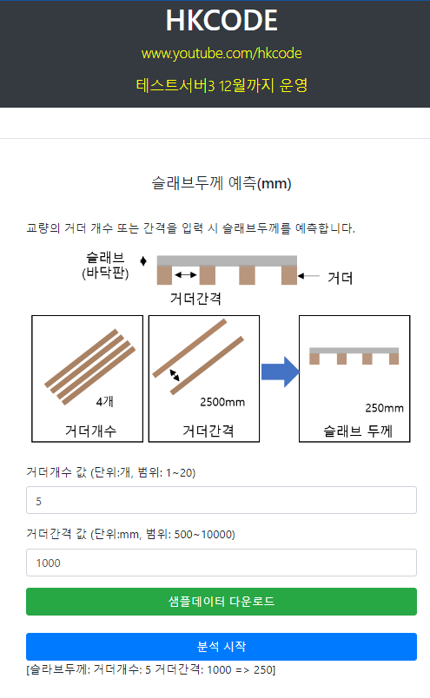
http://54.180.89.117/
분석가
애플리케이션
개발자

Slide 5





1. 모델 서빙 개요
모델 서빙을 통해 할 수 있는거 ?
http://54.180.89.117/
모델 개발 및 화면 인터페이스와 연동 가능함
분석 서버
웹 서버
API
요청
응답

Slide 6
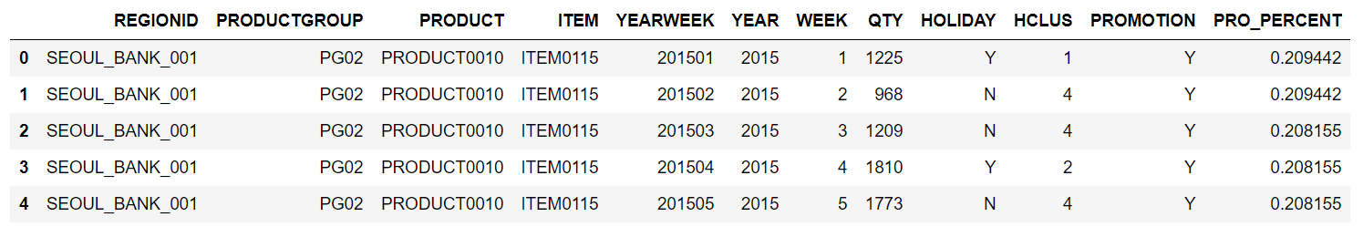
2. 데이터 설명
데이터 설명 (feature_regression_example.csv)
Column Name | Column Type | Description | Key | Length | Comments
REGIONID | str | 지역 정보 | 1 | 20 | 미국, 영국 등
PRODUCTGROUP | str | 상품군 정보 |  | 20 | TV, 펜
PRODUCT | str | 상품 정보 |  | 20 | LEDTV, 3색볼펜
ITEM | str | 실제 판매 아이템 정보 | 1 | 20 | 실제모델 이름
YEARWEEK | int | 연주차 | 1 |  | 201701
YEAR | int | 연도 |  |  | 2017
WEEK | int | 주차 |  |  | 01
QTY | float | 판매량
HOLIDAY | str | 홀리데이 여부 |  | 20 | Y: 존재, N: 미 존재
HCLUS | int | 홀리데이 |  |  | 1(대휴일), 4(소규모 휴일)
PROMOTION | str | 프로모션 여부 |  | 20 | Y: 존재, N: 미 존재
PRO_PERCENT | float | 할인율

Slide 7



3. 서빙모델 구축 (FastAPI)
파일구조
ModelServing
pickle
app
ml.dump
main.py
app.py

Slide 8
3. 서빙모델 구축 (FastAPI)
1. 라이브러리 선언
# 서버 관리용 fastapi 의존 라이브러리
import uvicorn
# fast api 라이브러리
from fastapi import FastAPI
# 머신러닝 모델 관리용 라이브러리
import pickle
# 데이터프레임 및 수 처리 라이브러리
import pandas as pd
import numpy as np
# 인터페이스 데이터 관리를 위한 라이브러리
from pydantic import BaseModel
# pip install fastapi uvicorn

Slide 9
3. 서빙모델 구축 (FastAPI)
2. 모델 불러오기
# 피클 형태로 모델 불러오기
with open("ml.dump","rb") as model_file:
mlCore = pickle.load(model_file)
app = FastAPI(title="ML API")

Slide 10
3. 서빙모델 구축 (FastAPI)
3. 인터페이스 데이터 정의
class InDataset(BaseModel):
Promotion: float
Week: int
Yearweek: int
Year: int
Hclus: int

Slide 11
3. 서빙모델 구축 (FastAPI)
4. 예측용 함수 정의
@app.post("/predict", status_code=200)
async def predict_tf(x: InDataset):
x_df = pd.DataFrame([[ x.Promotion , x.Week, x.Yearweek, x.Year, x.Hclus ]])
res = mlCore.predict(x_df)[0]
return {"prediction": res }
@app.get('/')
async def root():
return {"message": "online"}
[비동기]
함수를 호출하면 실행이 완료되지 않더라도 호출자에게 리턴, 즉, 제어권을 넘기고 자기 혼자 백그라운드로 작업을 계속 한다. 그리고 어느 순간 작업이 완료되면 호출자에게 작업이 완료되었음을 '통보'해준다

Slide 12
3. 서빙모델 구축 (FastAPI)
메인함수 (main.py)
import uvicorn
if __name__ == "__main__":
uvicorn.run("app.app:app", host="0.0.0.0", port=9999, log_level="debug",
proxy_headers=True, reload=True)
[비동기]
함수를 호출하면 실행이 완료되지 않더라도 호출자에게 리턴, 즉, 제어권을 넘기고 자기 혼자 백그라운드로 작업을 계속 한다. 그리고 어느 순간 작업이 완료되면 호출자에게 작업이 완료되었음을 '통보'해준다

Slide 13
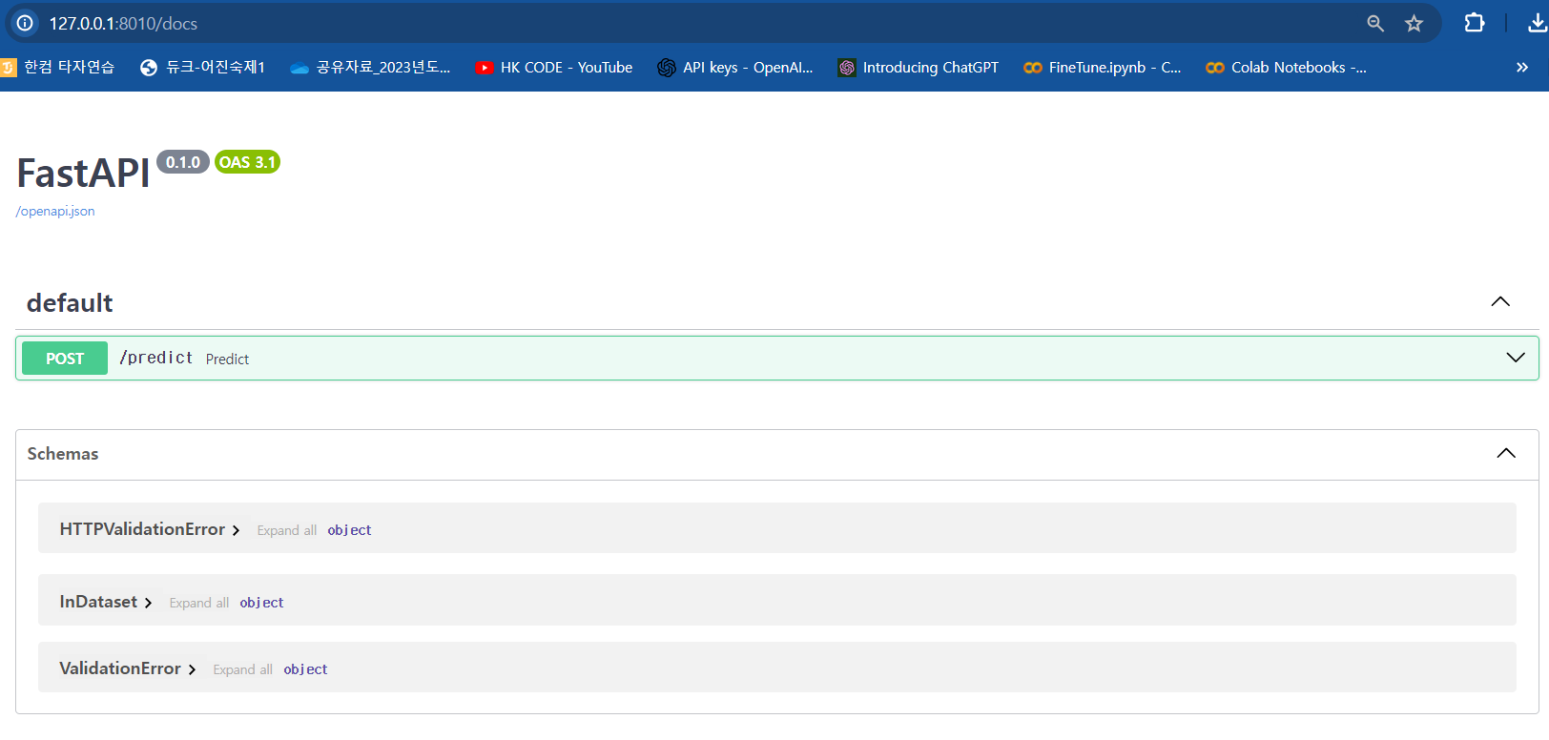
3. 서빙모델 구축 (FastAPI)

Slide 14
핵심정리 및 Q&A
요약
1
외부 애플리케이션과 연동하는 방법을 학습한다.
2
다중 사용자 접속을 위해 JMeter 툴도 나중에 알아두면 좋음!

Slide 15




2. 핵심정리 및 Q&A
감사합니다.

Slide 16
따라하기

Slide 17
AWS 서버 할당

Slide 18
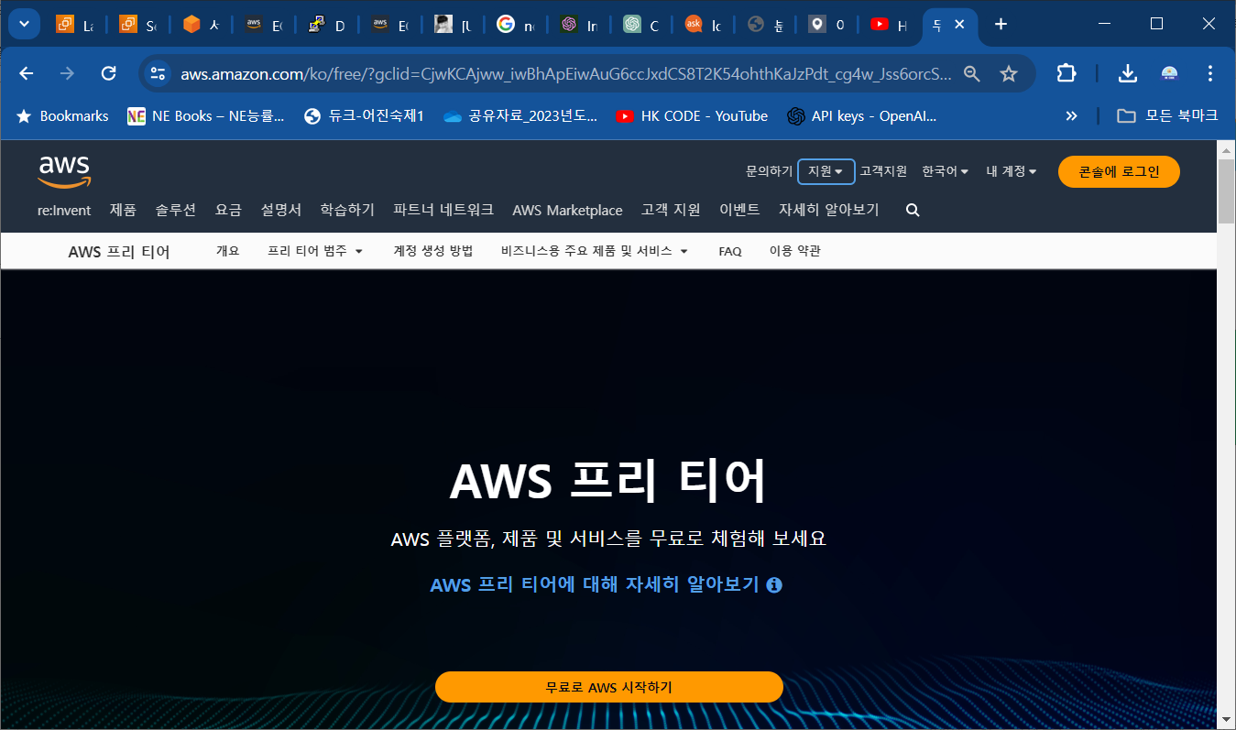
1. AWS 시작

Slide 19
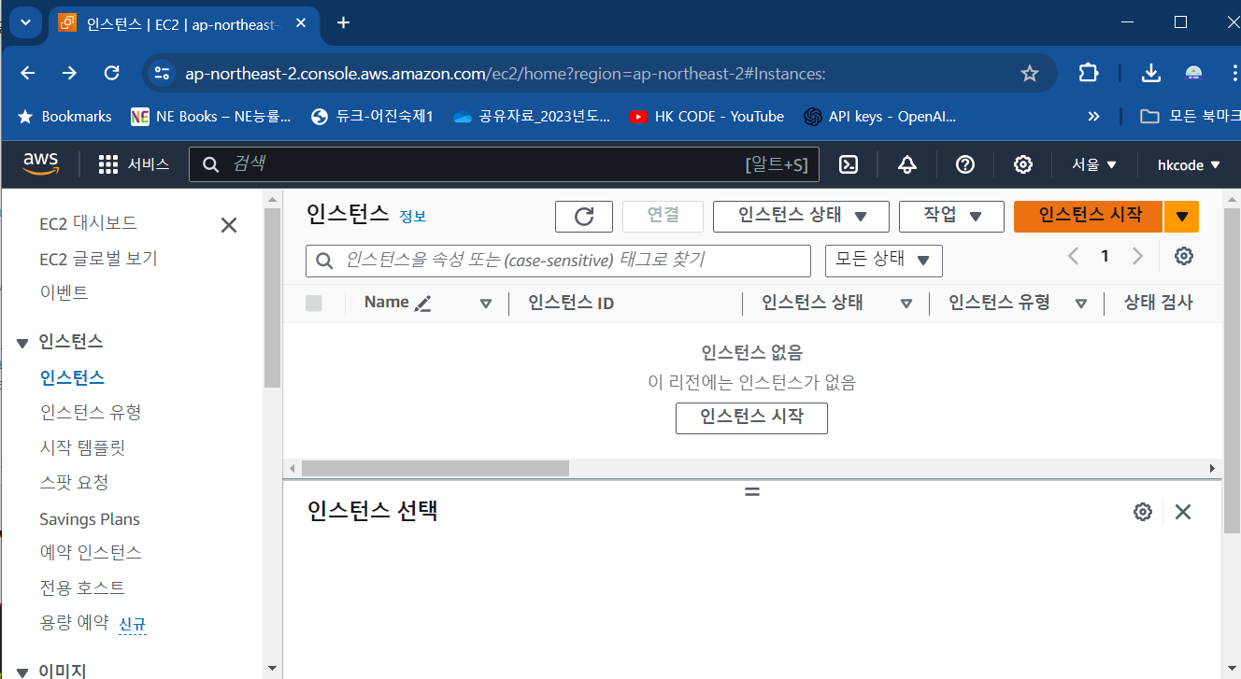
1. AWS 시작

Slide 20
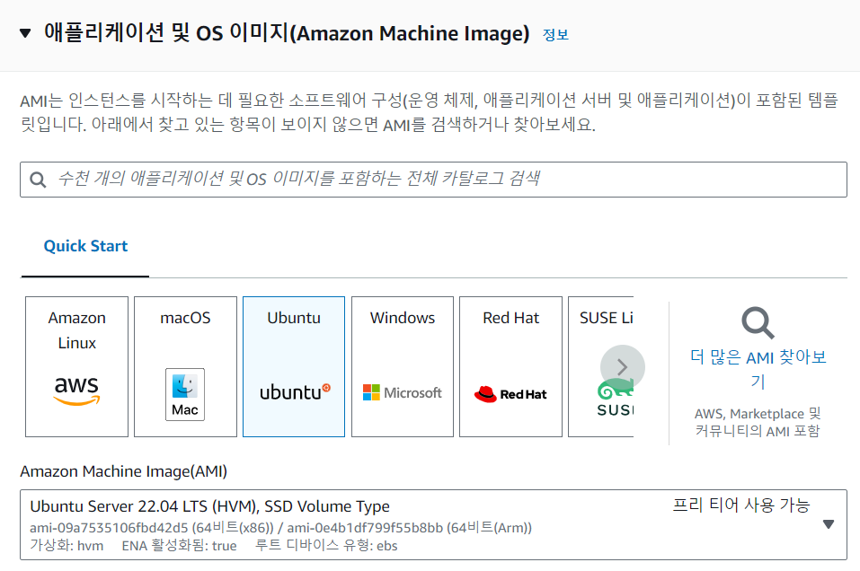
1. AWS 시작

Slide 21
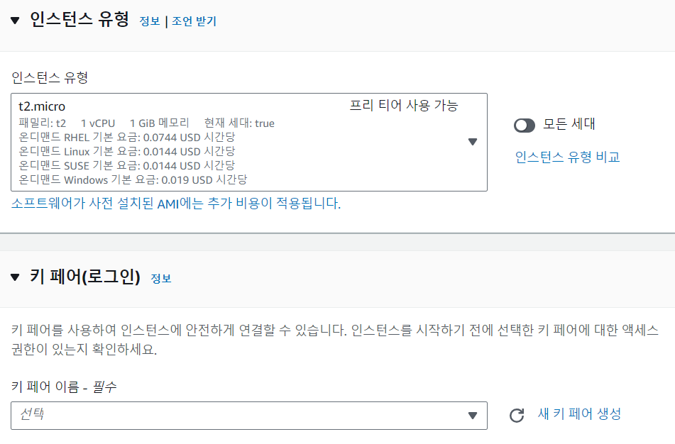
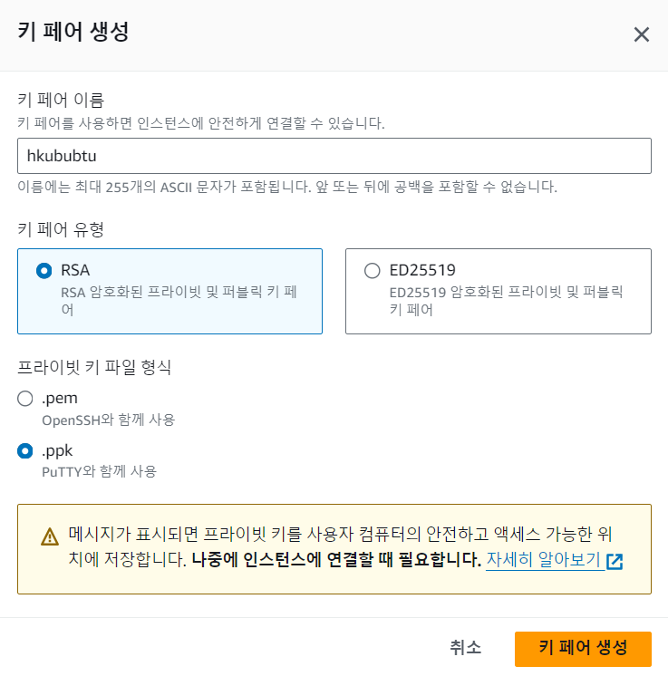
1. AWS 시작

Slide 22
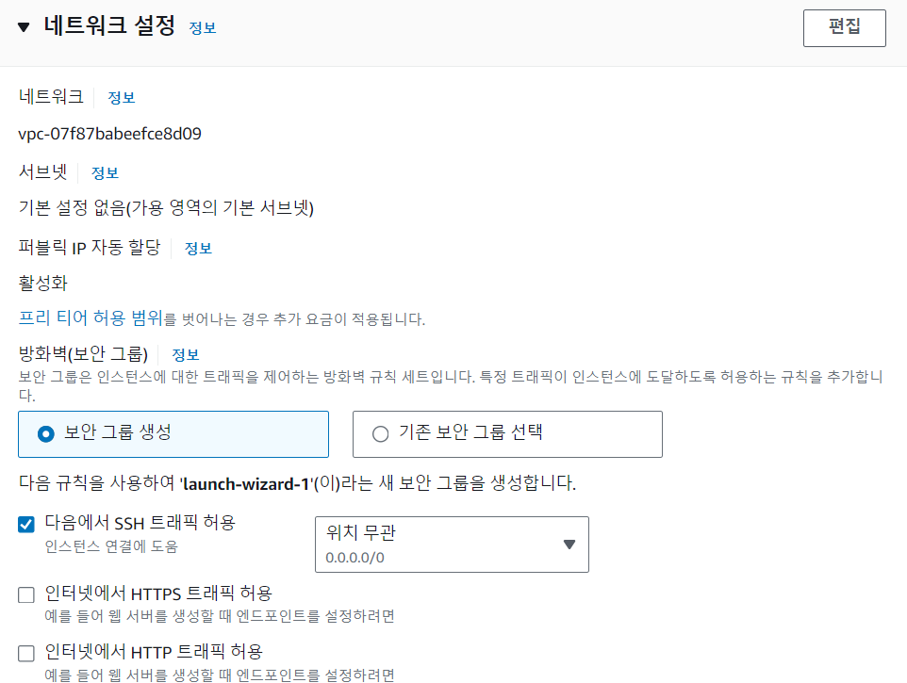
1. AWS 시작

Slide 23
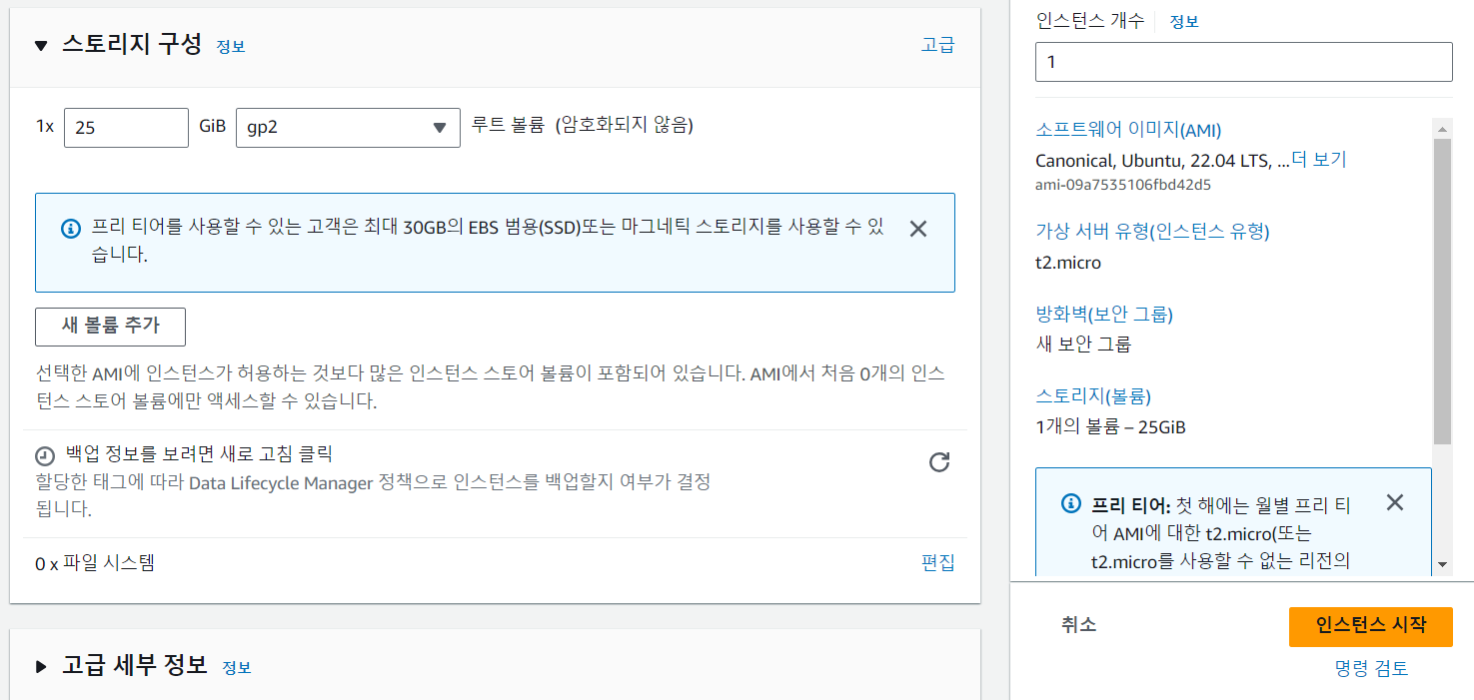
1. AWS 시작
8 -> 25
클릭

Slide 24
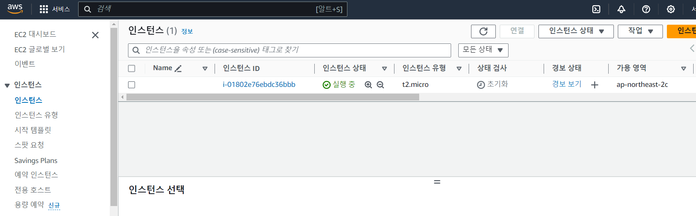
1. AWS 시작
우분트 경우 기본 유저 ubuntu
이외에 ec2-user
putty 최신버전으로 접속하기
간혹 버전으로 로그인 실패

Slide 25
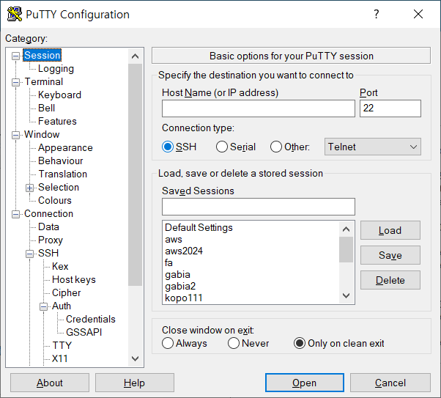
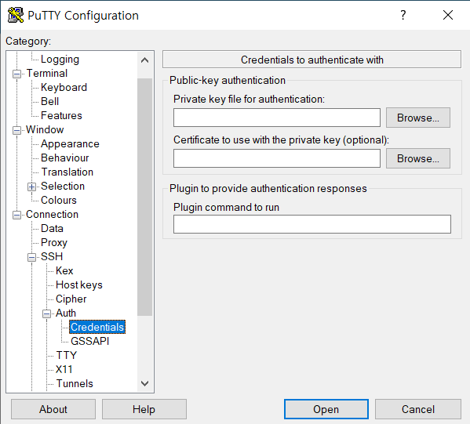
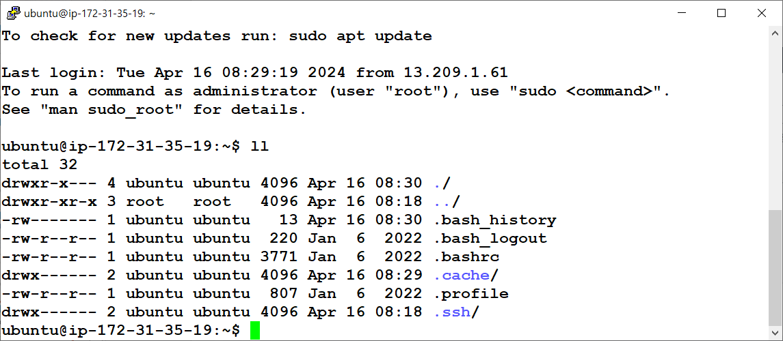
1. AWS 시작
public 아이피 입력
키 찾기
로그인
계정명: ubuntu

Slide 26
파이썬 설치

Slide 27
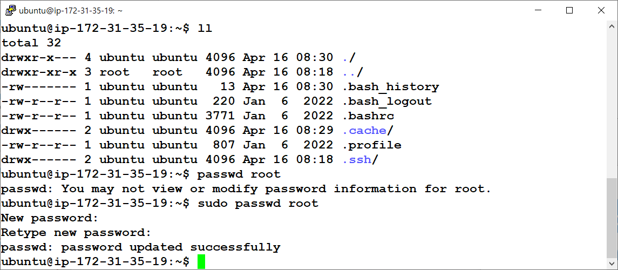
2. 리눅스 내 파이썬 설치
1. 관리자 계정 설정
passwd root

Slide 28
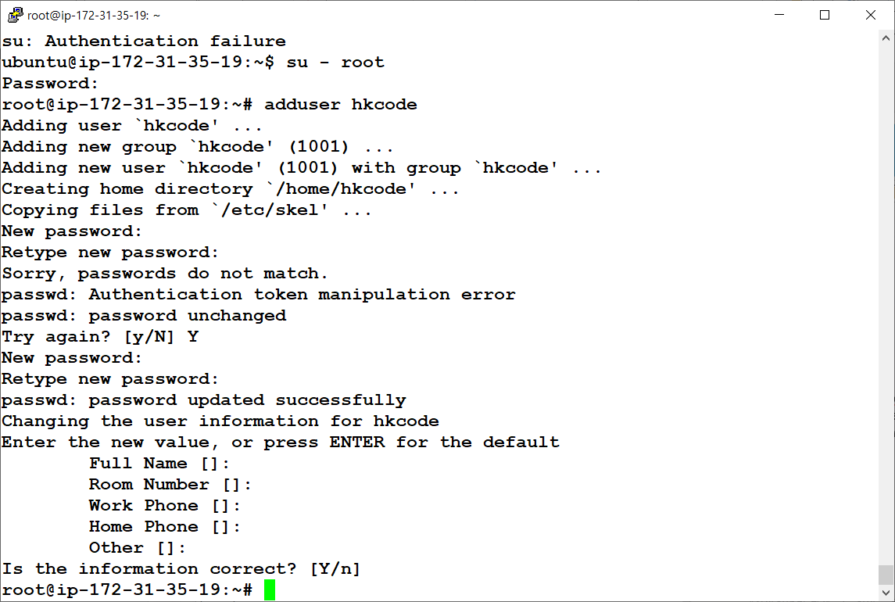
2. 리눅스 내 파이썬 설치
1. 사용자 생성
adduser hkcode
사용자 생성
생성이름
centos: useradd hkcode
home directory 같이 생성
기본bash 및 home 폴더 같이 생성

Slide 29
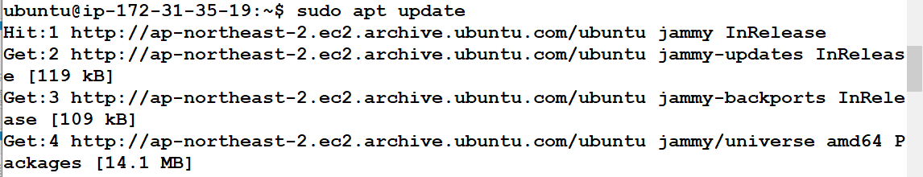
2. 리눅스 내 파이썬 설치
2. 패키지 업데이트
sudo apt update

Slide 30
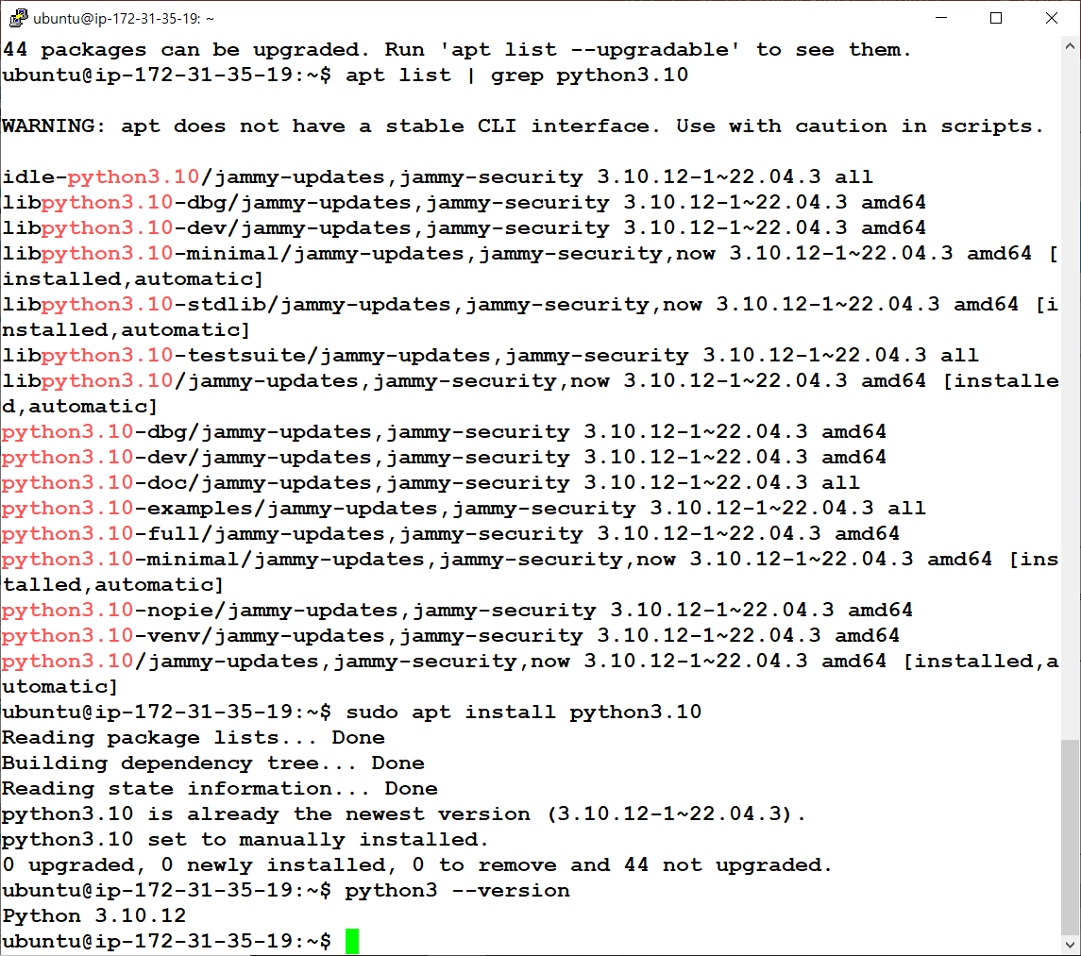
2. 리눅스 내 파이썬 설치
3. 파이썬 설치 (파이썬)
apt list | grep python3.10
sudo apt install python3.10
python3 –version

Slide 31
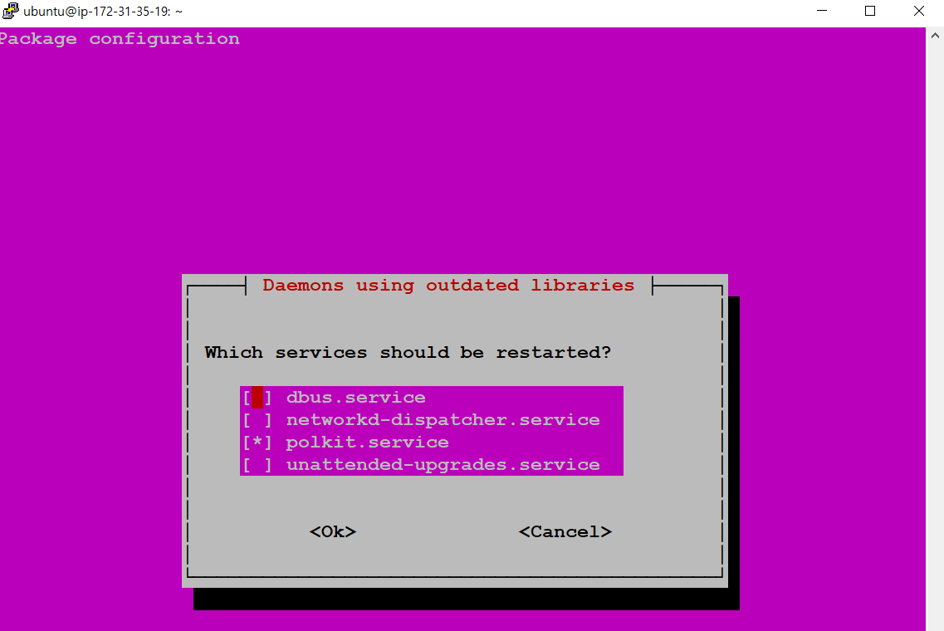
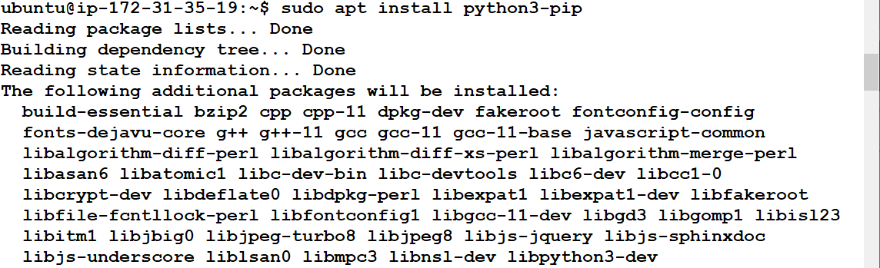
2. 리눅스 내 파이썬 설치
3. 파이썬 설치 (패키지 인스톨러)
sudo apt install python3-pip
tab 누르고 엔터

Slide 32
키젠 설정

Slide 33
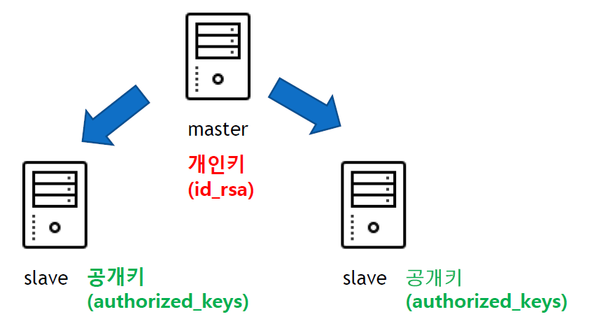
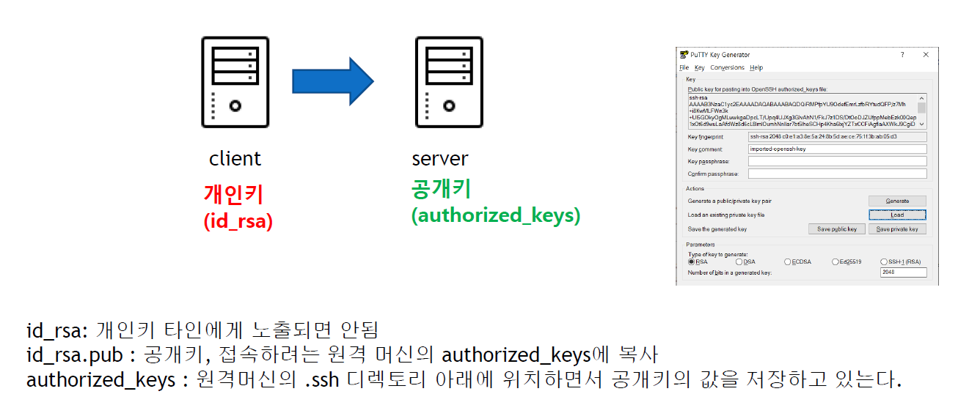
3. 키젠 설정
1. 키젠 개념
Keygen
ssh-keygen -t rsa
-t는 옵션으로 암호화 유형을 선택. 기본값은 rsa 암호화 방식.
명령어 입력시 기본 경로(사용자의 홈 디렉토리)의 .ssh 디렉토리에 키가 생성된다
id_rsa : private key, 타인에게 노출되면 안된다. (개인키)
id_rsa.pub : public key, 접속하려는 대상 머신의 authorized_keys에 입력한다. (공개키)
authorized_keys : 리모트 머신의 .ssh 디렉토리 아래에 위치, id_rsa.pub 키의 값을 저장.
worker1
worker2

Slide 34



3. 키젠 설정
2. 키젠 개념
명령어 및 파일의 의미
ssh-copy-id 명령어로
해당 계정의 id_rsa.pub(자물쇠)를 다른 노드들에게 전달. 비밀번호 없이 해당 계정이 가지고 있는 id_rsa(열쇠)로 대상 계정에 접근이 가능하다.
키를 생성한 마스터 계정과 워커 노드의 유저네임이 같으면 호스트이름 입력만으로도 접속이 가능하다.
worker1
master 계정
id_rsa -> 열쇠
id_rsa.pub -> 자물쇠
worker2
사용자별 키는 따로 생성 한다
worker3

Slide 35
3. 키젠 설정
2. 키젠 생성
Keygen
ssh-keygen -t rsa
-t는 옵션으로 암호화 유형을 선택. 기본값은 rsa 암호화 방식.
명령어 입력시 기본 경로(사용자의 홈 디렉토리)의 .ssh 디렉토리에 키가 생성된다
id_rsa : private key, 타인에게 노출되면 안된다. (개인키)
id_rsa.pub : public key, 접속하려는 대상 머신의 authorized_keys에 입력한다. (공개키)
authorized_keys : 리모트 머신의 .ssh 디렉토리 아래에 위치, id_rsa.pub 키의 값을 저장.

Slide 36
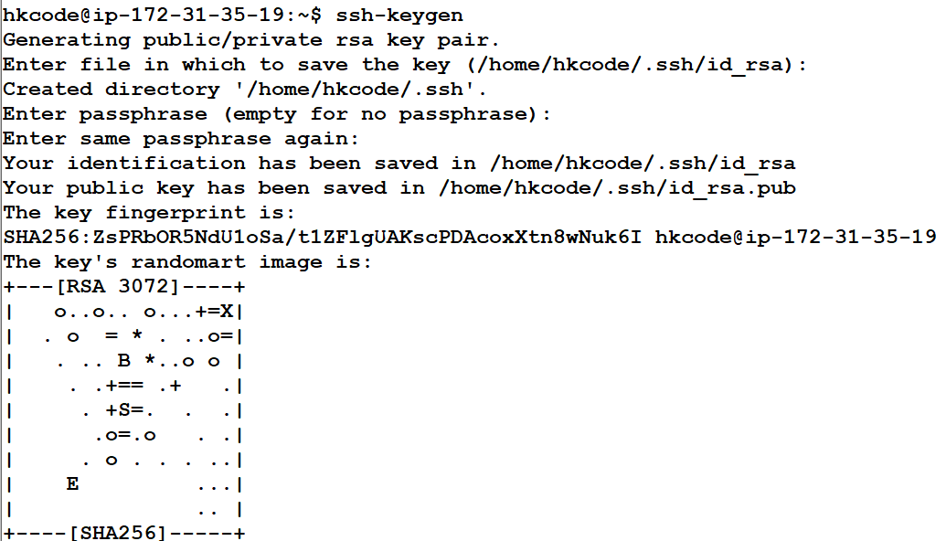
3. 키젠 설정
2. 키젠생성
ssh-keygen
키젠 생성

Slide 37
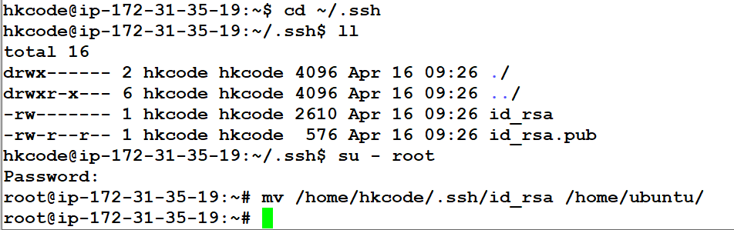
3. 키젠 설정
3. 공개키 변환 및 개인키 이동
cp id_rsa.pub authorized_keys
mv id_rsa /home/ubuntu/
공개키 복사 (authorized_keys) 이후 개인키 이동

Slide 38
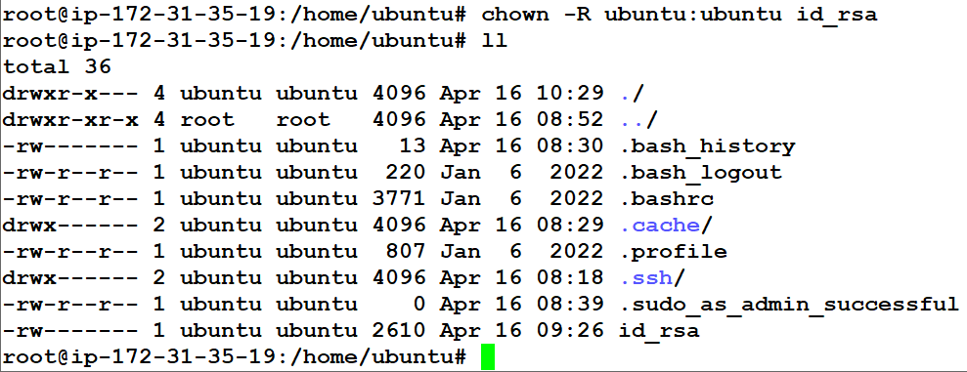
3. 키젠 설정
4. 개인키 소유권 변경 (ubuntu 계정으로 복사하기 위함)
chown –R ubuntu:ubuntu id_rsa
소유권

Slide 39
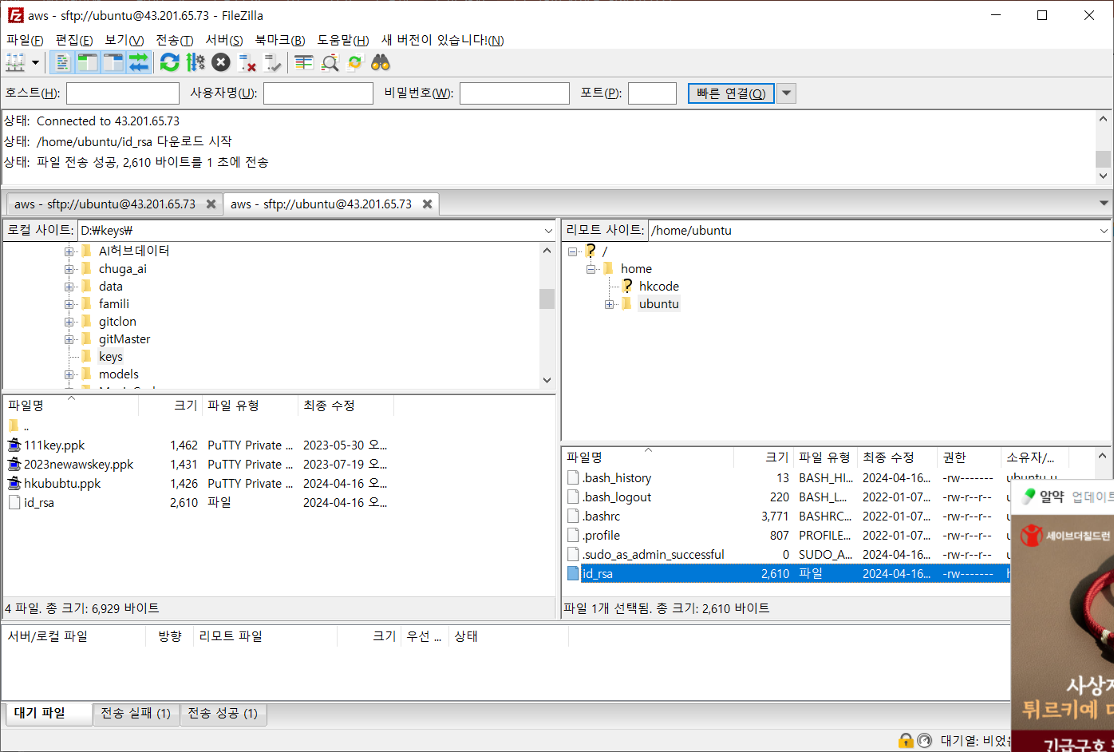
3. 키젠 설정
5. ubuntu로 로그인 후 개인키 복사

Slide 40
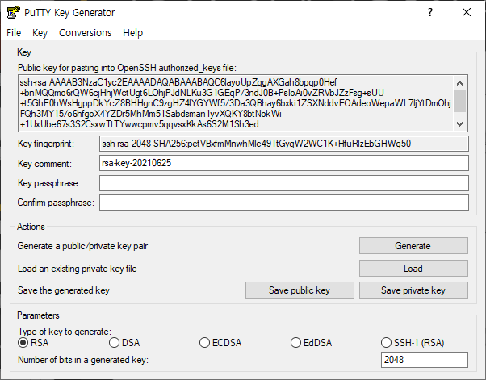
3. 키젠 설정
6. 개인키로 로그인
id_rsa파일 복사.
id_rsa파일
load -> save private key

Slide 41
파일 이관 및 프로그램 실행

Slide 42
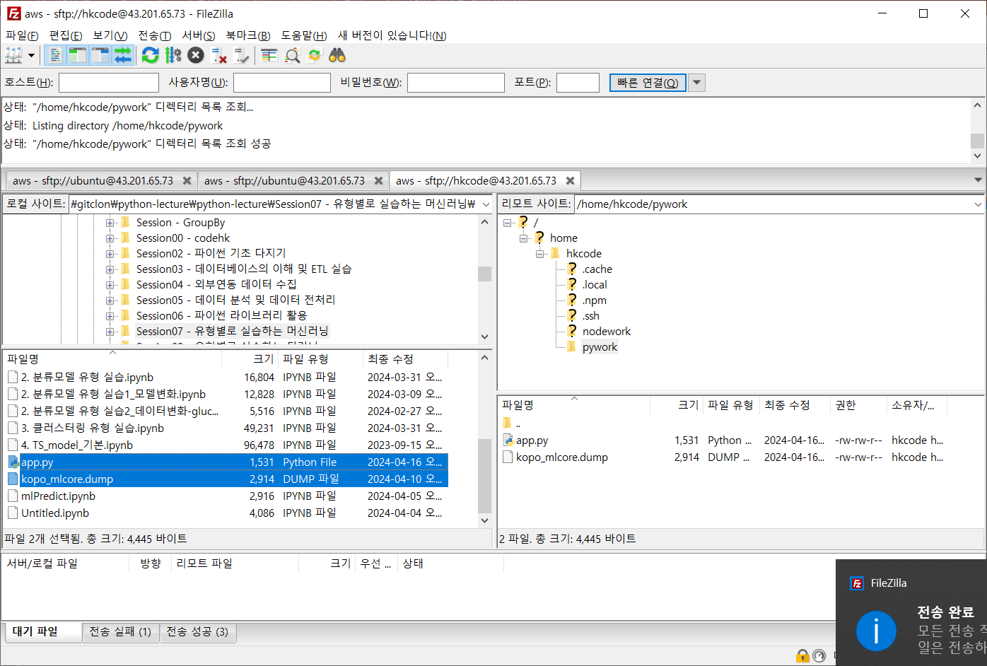
4. 파일 이관 및 프로그램 실행
1. 파이썬 파일 이관

Slide 43
4. 파일 이관 및 프로그램 실행
2. 필요 패키지 설치
pip install uvicorn==0.27.1
pip install fastapi==0.109.2
pip install pandas==2.0.0
pip install scikit-learn==1.2.2

Slide 44
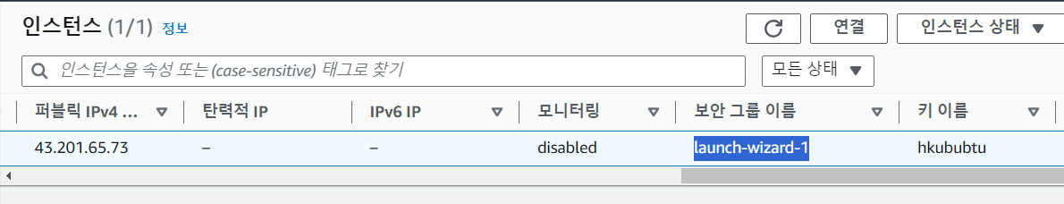
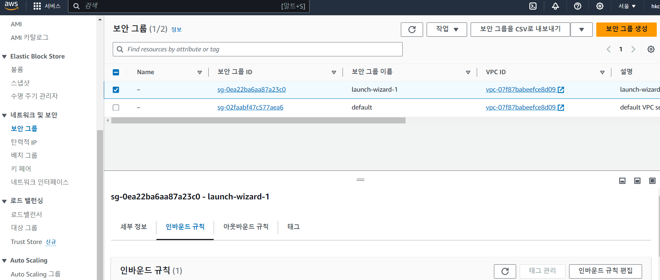
4. 파일 이관 및 프로그램 실행
3. 포트 해제 (필요시)

Slide 45
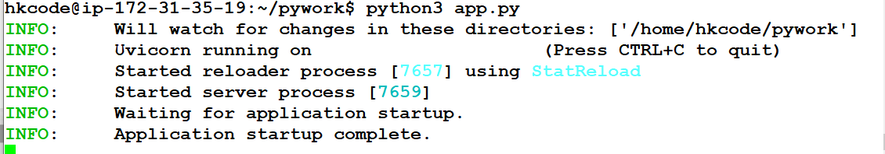
4. 파일 이관 및 프로그램 실행
4. 프로그램 실행

Slide 46
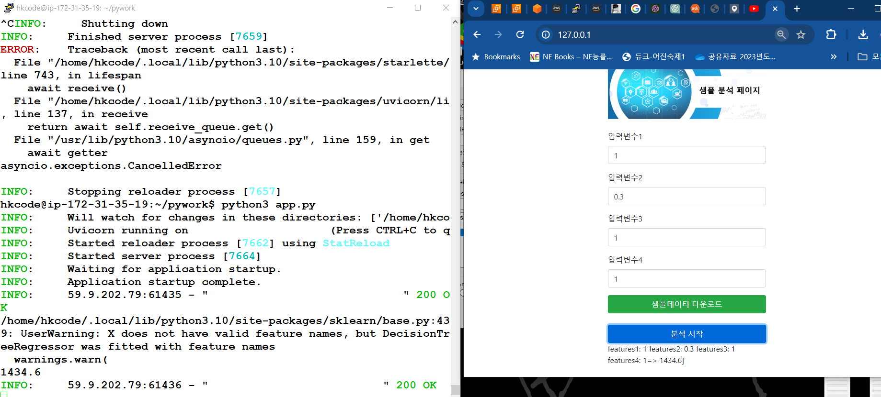
4. 파일 이관 및 프로그램 실행
4. 프로그램 실행

Slide 47
간단 웹 프로그램 설치(node)

Slide 48
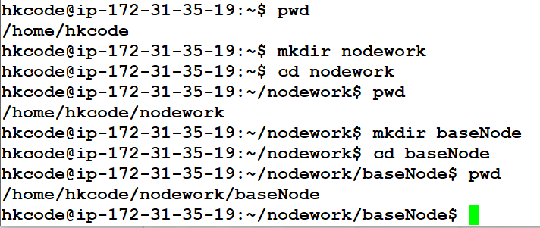
1. 기본 웹 화면 생성
3. 디렉토리 생성 및 이동
mkdir nodework
디렉토리 생성
생성이름
# 생성한 디렉토리 이동 (Change Directory)
cd nodework
/home/hkcode
/home/hkcode/nodework
/home/hkcode/nodework/baseNode
Session13
코드

Slide 49
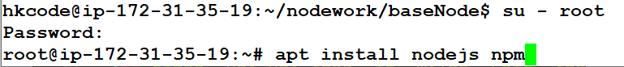
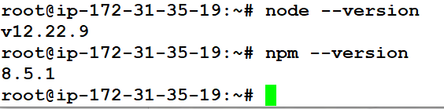
1. 기본 웹 화면 생성
4. node 설치 (18.19.0) 및 express 구동
apt install nodejs npm
패키지 설치
패키지명
/home/hkcode
/home/hkcode/nodework
/home/hkcode/nodework/baseNode
Session13
코드

Slide 50
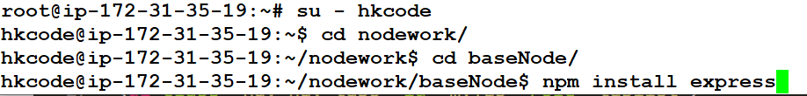
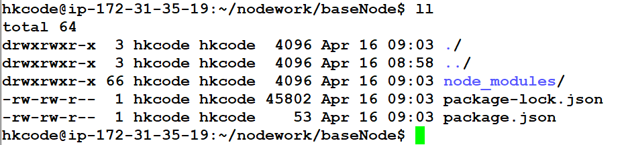
1. 기본 웹 화면 생성
4. node 설치 (18.19.0) 및 express 구동
npm install express
디렉토리 생성
생성이름
/home/hkcode
/home/hkcode/nodework
/home/hkcode/nodework/baseNode
Session13
코드

Slide 51
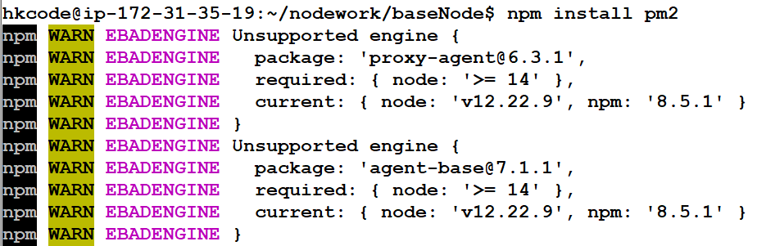
1. 기본 웹 화면 생성
5. pm2 라이브러리 설치
npm install pm2

Slide 52
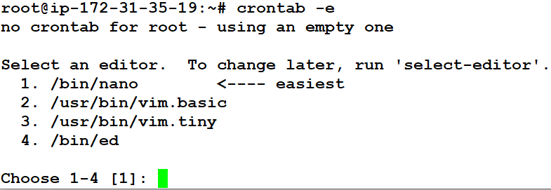
1. 기본 웹 화면 생성
…

Slide 53
1. 기본 웹 화면 생성
5. cors 라이브러리 설치
npm install cors

Slide 54
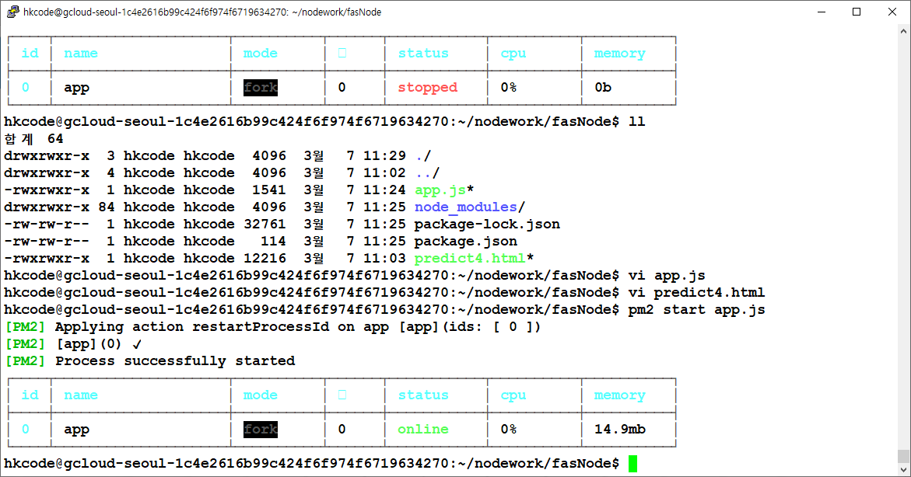
1. 기본 웹 화면 생성
6. pm2 활용 앱 실행
pm2 start app.js

Slide 55
웹 프로그램 이해

Slide 56
1. 기본 웹 화면 생성
프로젝트 형상 변경 및 연계
1. 웹페이지 이해
<html>
head: 페이지제목, 메타정보 등록
<head>
<title>
</title>
</head>
GPT에게 입력값 2 분석버튼 있는 분석페이지 하나 만들어줘 단, BOOTSTRAP 적용해서
상단에 INTRO SECTION 하나 만들어줘
페이지를 탭으로 구분할 수 있도록 개발해줘
<body>
<p>
</p>
<div>
</div>
</body>
body: 실제 본문 내용
</html>

Slide 57
1. 기본 웹 화면 생성
프로젝트 형상 변경 및 연계
1. 웹페이지 이해
문서가 UTF-8 문자
UTF-8은 전 세계의 다양한 언어와 문자를 지원하는 유니코드 문자 인코딩 방식 중 하나
뷰포트를 통해 접속 기기의 너비로 화면 맞춤
initial-scale은 100%
jQuery는 자바스크립트를 기반으로 한 빠르고 간편한 웹 개발을 위한 라이브러리
<head>
<meta charset="UTF-8">
<meta name="viewport" content="width=device-width, initial-scale=1, shrink-to-fit=no">
<title>분석 페이지</title>
<script src="https://code.jquery.com/jquery-latest.min.js"></script>
<script src="https://stackpath.bootstrapcdn.com/bootstrap/4.5.2/js/bootstrap.min.js"></script>
<link href="https://stackpath.bootstrapcdn.com/bootstrap/4.5.2/css/bootstrap.min.css" rel="stylesheet">
</head>
Bootstrap은 반응형 웹 디자인을 지원하며 모바일 기기에서의 웹 페이지 표시를 향상시키는 기능을 제공

Slide 58
1. 기본 웹 화면 생성
프로젝트 형상 변경 및 연계
1. 웹페이지 이해
일반 인트로 섹션! 페이지 소개
<!-- Intro Section -->
<section class="intro-section text-center bg-dark text-white">
<div class="container">
<div class="row">
<div class="col-md-12">
<h1 class="display-6"> HKCODE </h1>
<p class="lead"> <a href="https://www.youtube.com/hkcode" style="color: yellow;">www.youtube.com/hkcode </a></p>
</div>
</div>
</div>
</section>

Slide 59
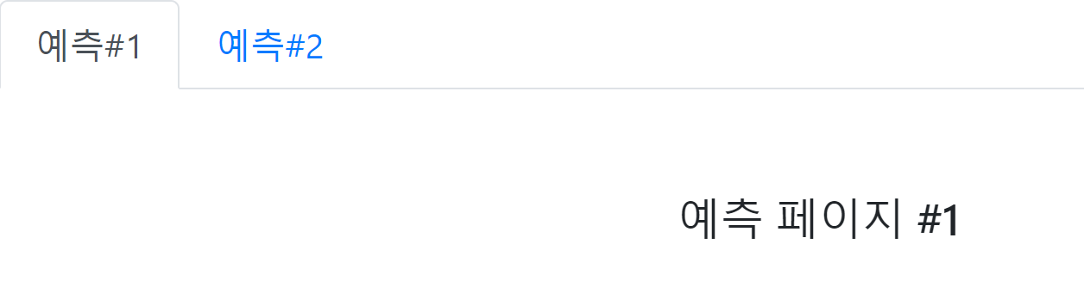
1. 기본 웹 화면 생성
프로젝트 형상 변경 및 연계
1. 웹페이지 이해
탭 메뉴
<!-- 탭 메뉴 추가 -->
<ul class="nav nav-tabs" id="myTab" role="tablist">
<li class="nav-item" role="presentation">
<a class="nav-link active" id="new-tab" data-toggle="tab" href="#new" role="tab" aria-controls="new" aria-selected="true">예측#1</a>
</li>
<li class="nav-item" role="presentation">
<a class="nav-link" id="analysis-tab" data-toggle="tab" href="#analysis" role="tab" aria-controls="analysis" aria-selected="false">예측#2</a>
</li>
</ul>

Slide 60
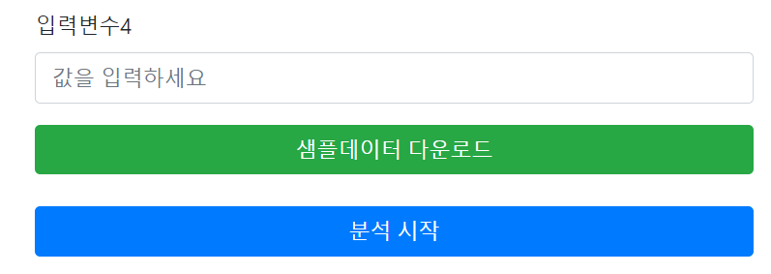
1. 기본 웹 화면 생성
프로젝트 형상 변경 및 연계
1. 웹페이지 이해
입력텍스트 관련 ID 중요 입력 값 가져올 수 있음
<div class="form-group">
<label for="input4">입력변수4</label>
<input type="text" class="form-control" id="features4" placeholder="값을 입력하세요">
</div>
<button type="button" class="btn btn-success btn-block" id="downloadBtn1">샘플데이터 다운로드</button>
<br>
<button type="button" class="btn btn-primary btn-block" id="prdBtn">분석 시작</button>
버튼 ID 중요 향후 JavaScript와 연동

Slide 61
1. 기본 웹 화면 생성
프로젝트 형상 변경 및 연계
1. 웹페이지 이해
<script>
var newHostname = "43.201.65.73";
var newPort = "1302"
$("#prdBtn").click(function(){
let selectedFeat1 = Number($("#features1").val());
let selectedFeat2 = Number($("#features2").val());
let selectedFeat3 = Number($("#features3").val());
let selectedFeat4 = Number($("#features4").val());
let urlBase = `http://${newHostname}:${newPort}`;
let urlFullBase = urlBase+"/predictBase";
let reqDataBase = {
'b_feat1': selectedFeat1,
'b_feat2': selectedFeat2,
'b_feat3': selectedFeat3,
'b_feat4': selectedFeat4,
};
const headersBase = {
"Content-Type": "application/json"
};
const dataBase = JSON.stringify(reqDataBase);
console.log(dataBase);
// ['HCLUS', 'PRO_PERCENT', 'HO_YN', 'PRO_YN']
$.ajax({
url: urlFullBase,
headers: headersBase,
data: dataBase,
method: 'POST',
success: function(data) {
console.log(data);
// $('#input4').text(${data.result});
$("#baseResult").append => ${data.result}]</div>`);
}
});
});
</script>
접속 주소 변수 설정
버튼 클릭 시 작동
POST형태로 보내고
받음
입력변수 변수화

